Slide 1
محاضرة تعريفية عن التدريب العملي بكلية الهندسة جامعة الملك سعود
تامر خلف
أستاذ مساعد
قسم الهندسة الصناعية

Slide 2
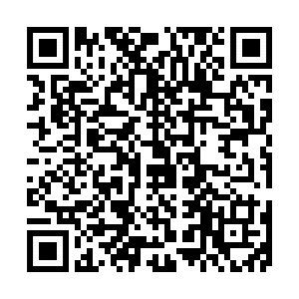
نقطة البدء: دليل التدريب العملي
http://engineering.ksu.edu.sa/sites/engineering.ksu.edu.sa/files/imce_images/tryf_bbrnmj_ltdryb22_lml_ltfsyly_lkly_lhnds.pdf

Slide 3
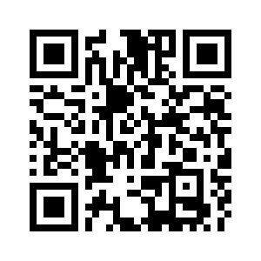
نموذج رغبة التدريب العملي
http://engineering.ksu.edu.sa/ar/Forms1

Slide 4
طلب منح فرصة للتدريب العملي
http://engineering.ksu.edu.sa/ar/Forms1

Slide 5
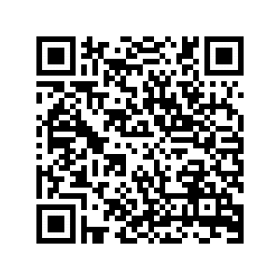
طلب منح فرصة للتدريب العملي خارج الفرص المتاحة من الكلية
http://fac.ksu.edu.sa/sites/default/files/nmwdhj_tlb_mnh_frs_khrj_lfrs_lmth_.pdf

Slide 6
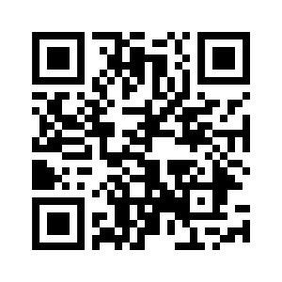
نموذج البرنامج التدريبي المبدئي
https://fac.ksu.edu.sa/tamkhalaf/blog/256362

Slide 7
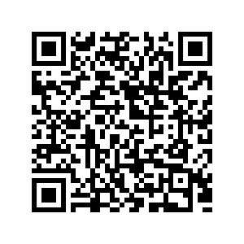
آلیة اعتماد التدریب العملي
http://engineering.ksu.edu.sa/sites/engineering.ksu.edu.sa/files/imce_images/aly_tmd_ltdryb_.pdf

Slide 8
نموذج تقرير سري
http://engineering.ksu.edu.sa/ar/Forms1

Slide 9
نموذج تقرير اسبوعي
http://engineering.ksu.edu.sa/ar/Forms1

Slide 10
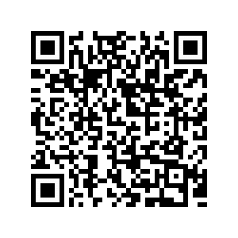
استبانة رأي الجھات التى تنفذالتطبیق العملى في متدربى كلیة الھندسة
http://engineering.ksu.edu.sa/sites/engineering.ksu.edu.sa/files/imce_images/stbnry_jh_ltdryb_.pdf

Slide 11
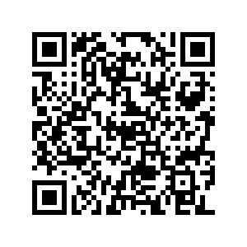
استبانة رأي المتدرب في جودة برنامج التطبیق العملى
http://engineering.ksu.edu.sa/sites/engineering.ksu.edu.sa/files/imce_images/stbn_ry_lmtdrb.pdf

